Slide 1

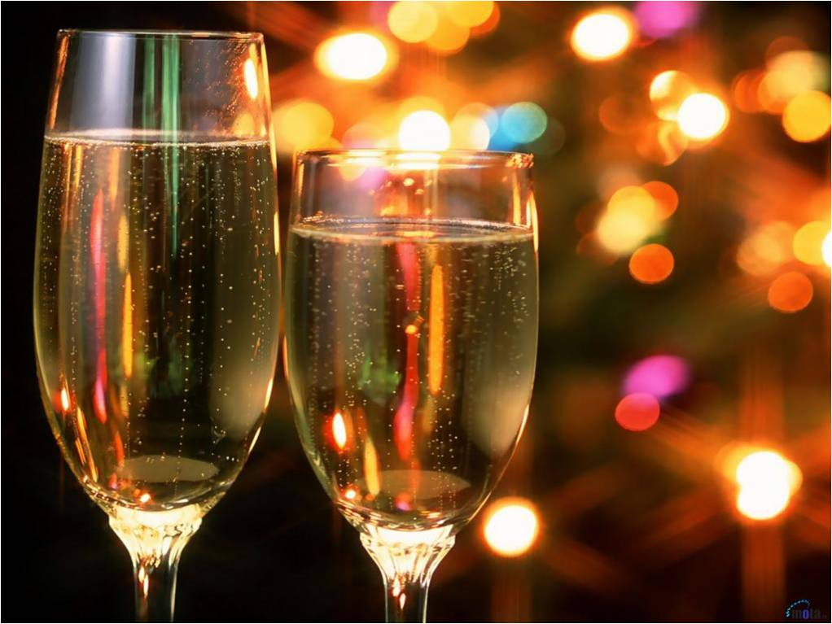


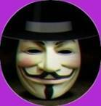
AÑO
NUEVO
VIDA NUEVA
JOSE LUIS

Slide 2
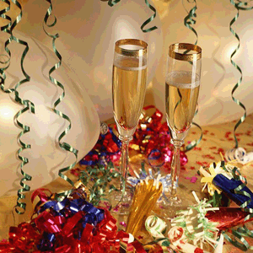
FELIZ AÑO 2.015

Slide 3
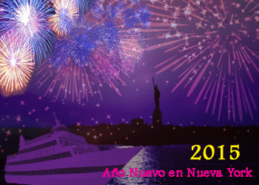

Slide 4
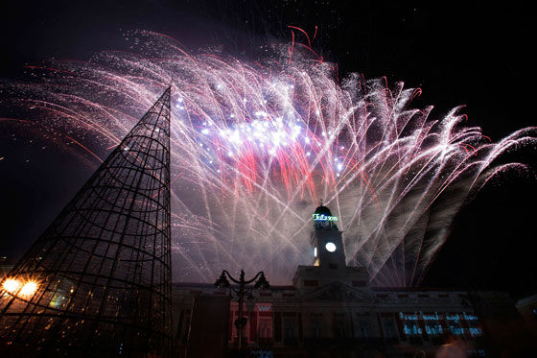
Madrid, en la plaza de la Puerta del Sol

Slide 5
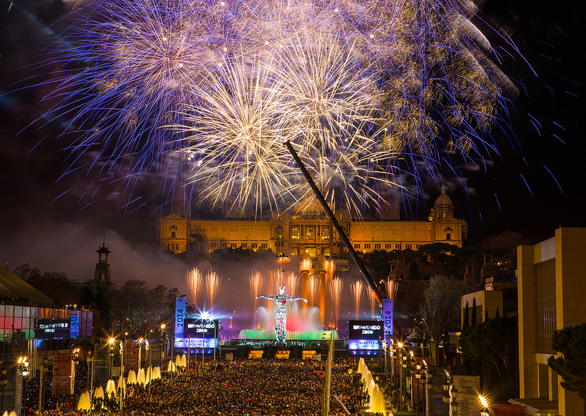
BARCELONA

Slide 6
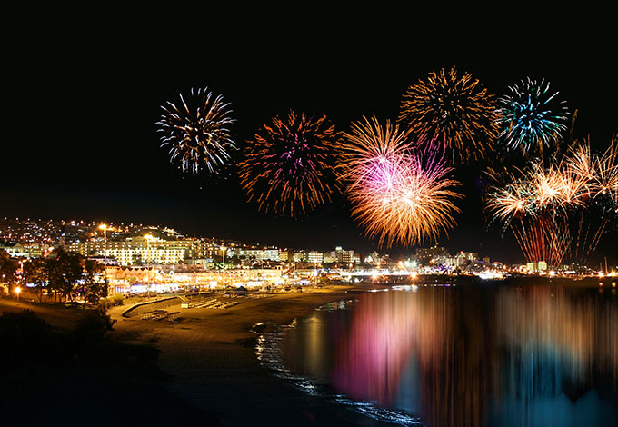
AÑO NUEVO LA PLAYA DE TENERIFE

Slide 7
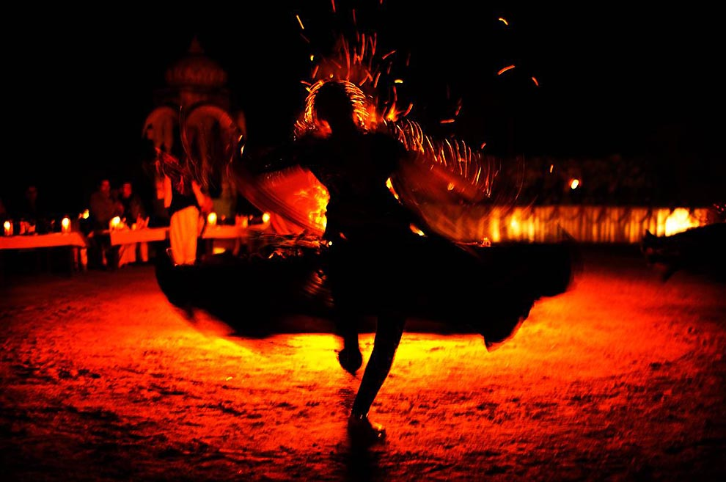

Slide 8
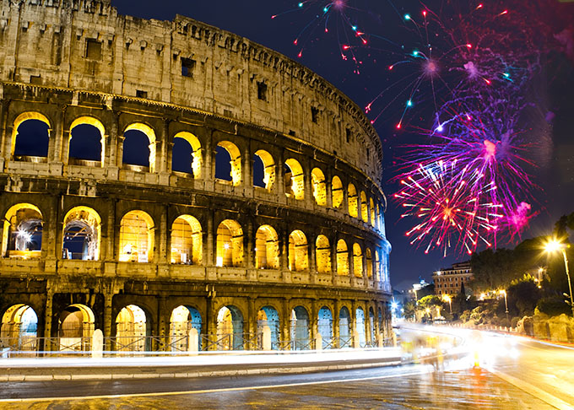
Nada mejor que unos buenos fuegos artificiales
junto al Coliseo

Slide 9
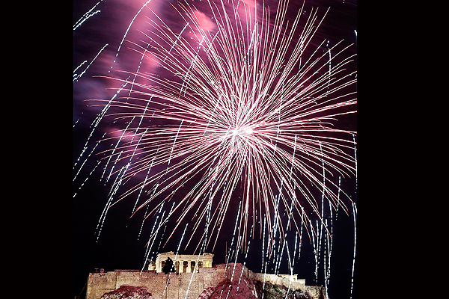
La Acrópolis de Atenas fue iluminada por espectaculares efectos pirotécnicos.

Slide 10
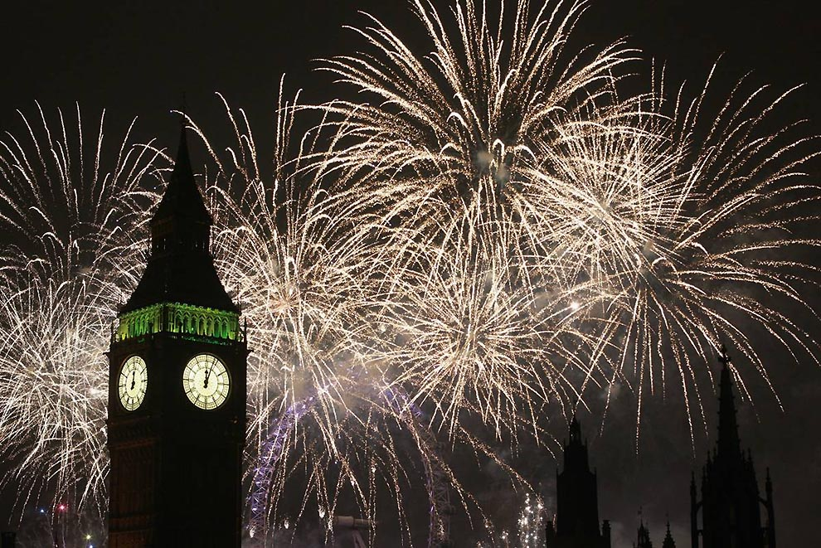
LONDRES

Slide 11
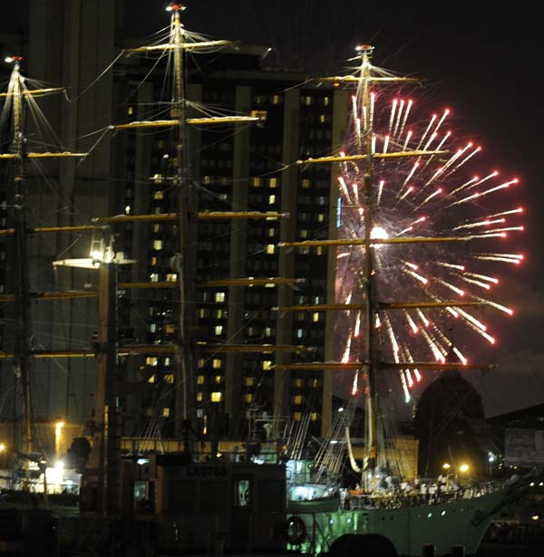
Buenos Aires despidió el año
con un espectacular show de fuegos artificiales.

Slide 12
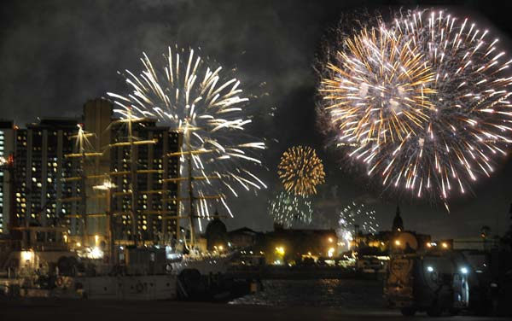

Slide 13
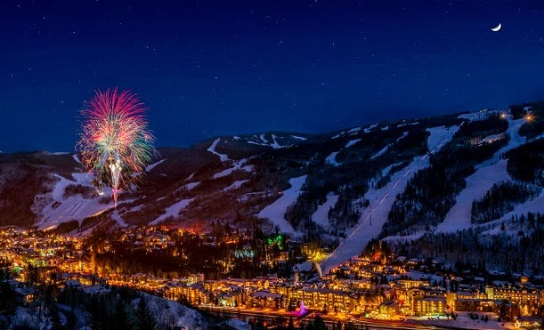
La noche de Año Nuevo en Vail, Colorado

Slide 14
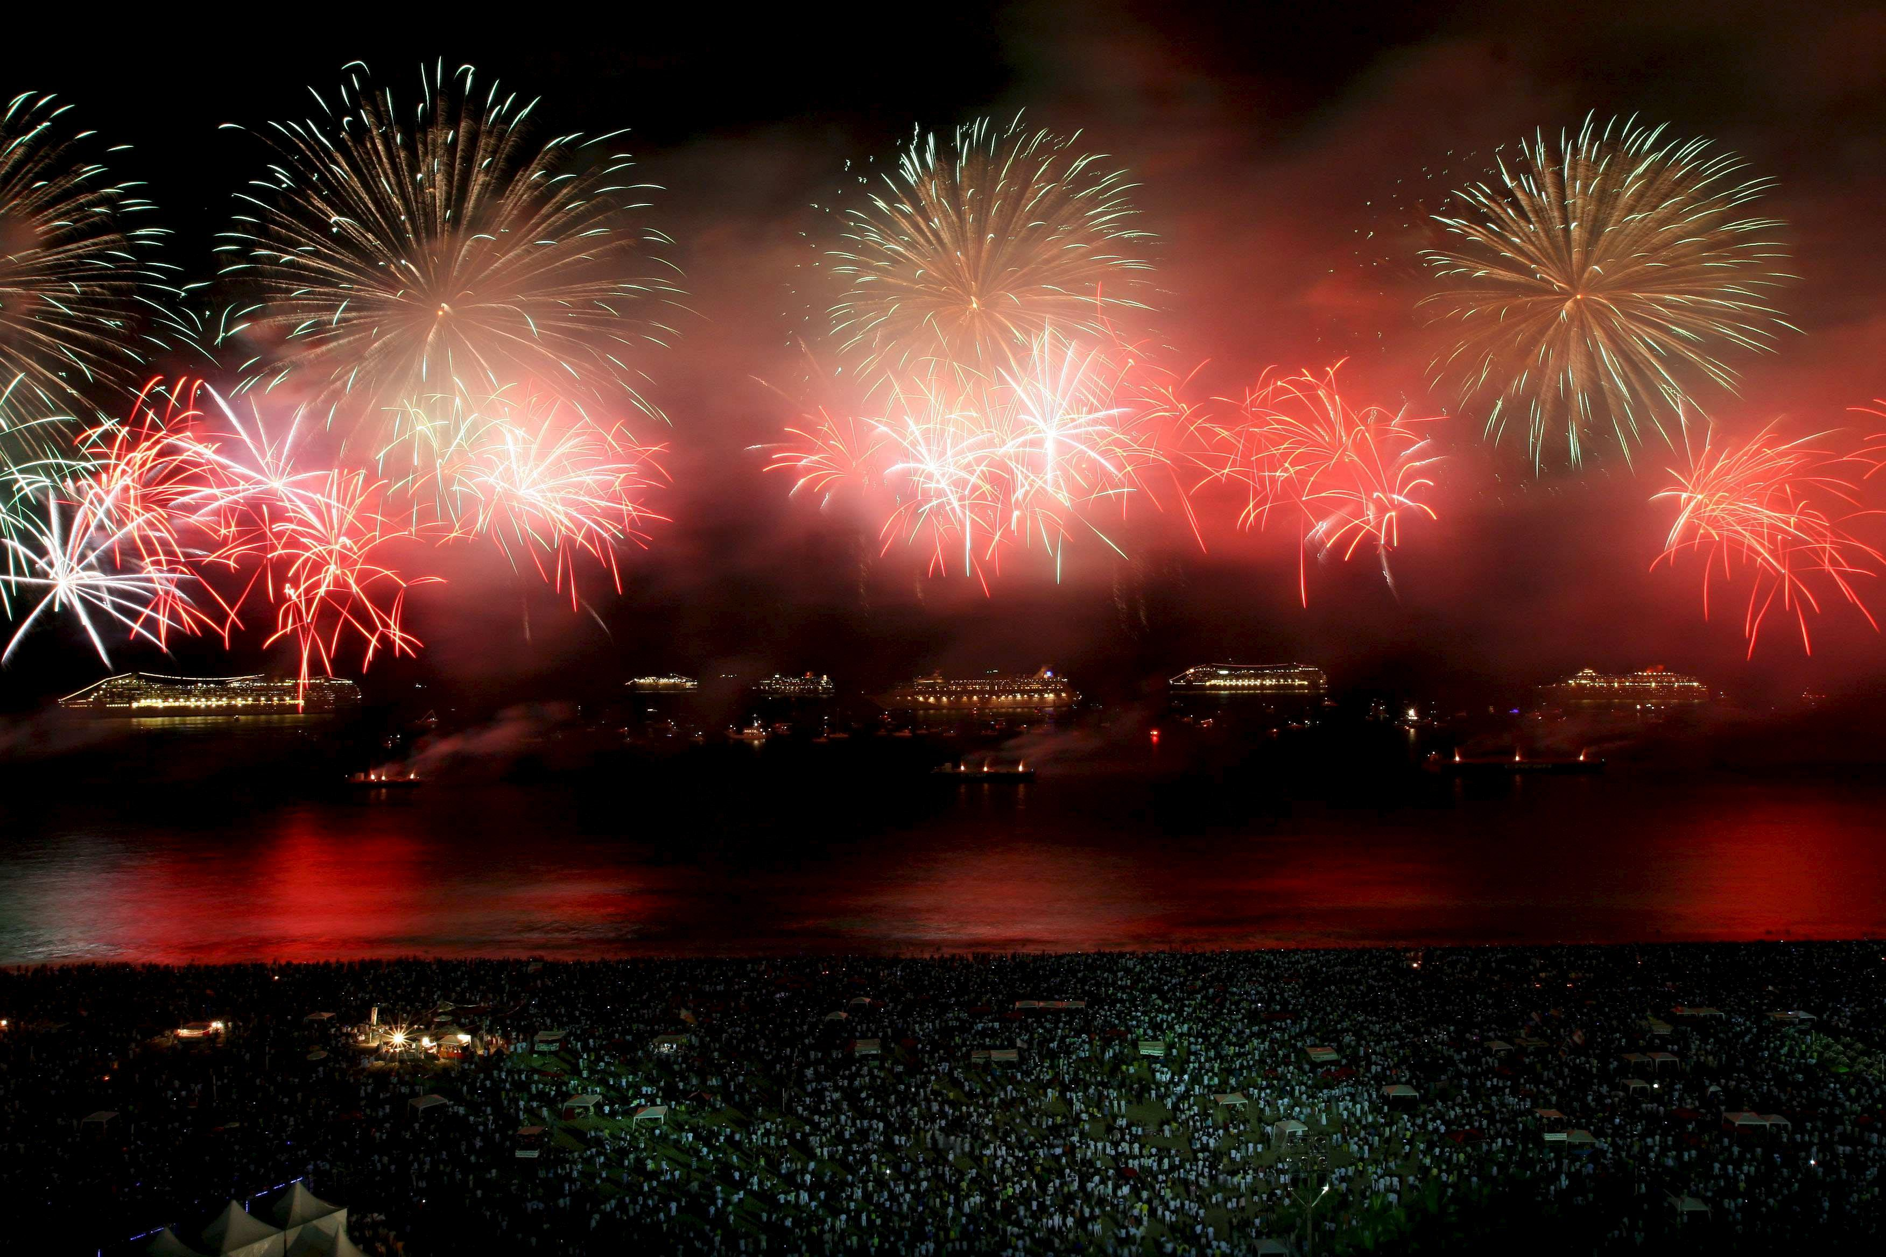
200 millones de pesos le cuesta a Viña del Mar el lanzamiento de los fuegos. la idea es reducir ese costo.

Slide 15
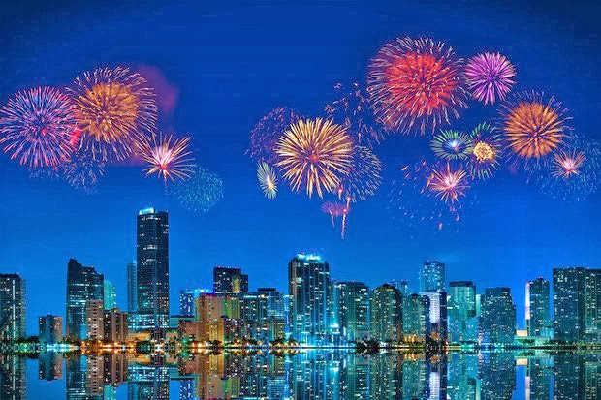
Espectacular vista de Miami, Florida

Slide 16
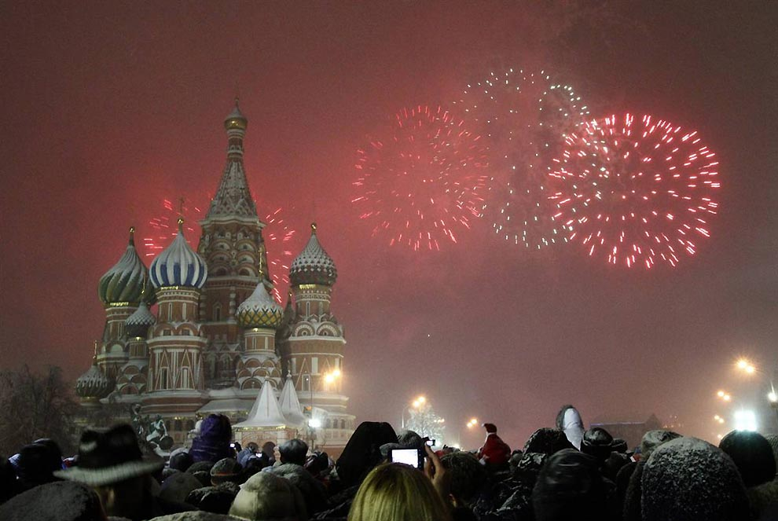

Slide 17
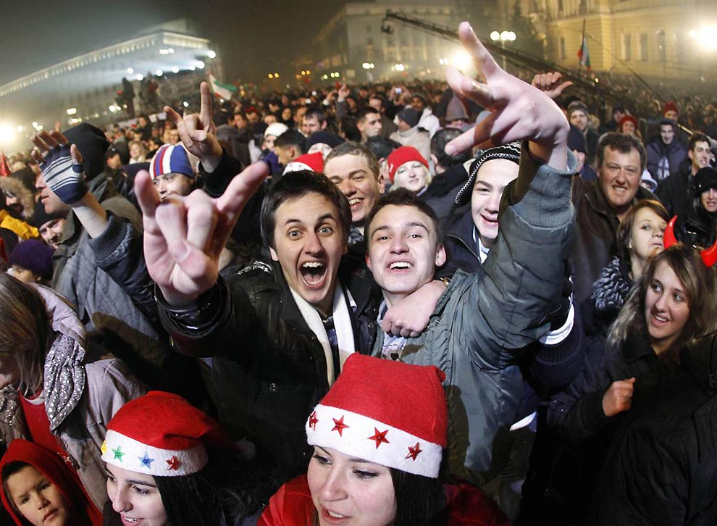

Slide 18
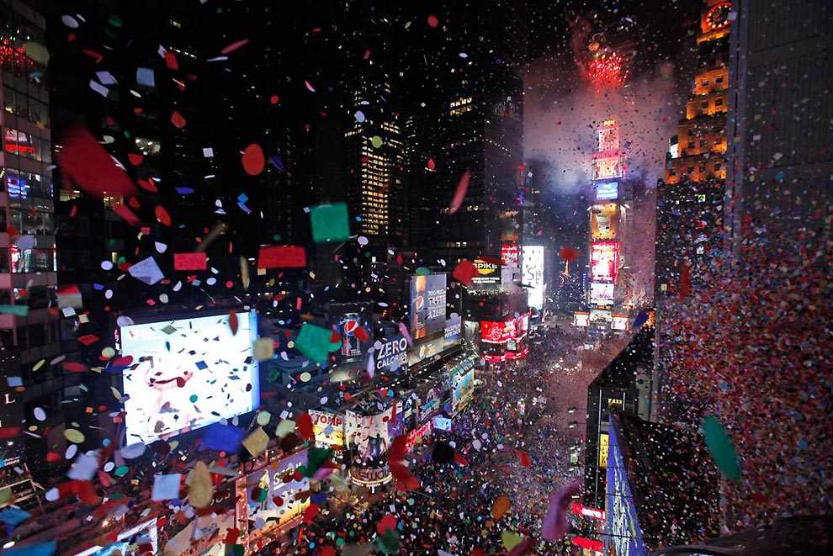

Slide 19
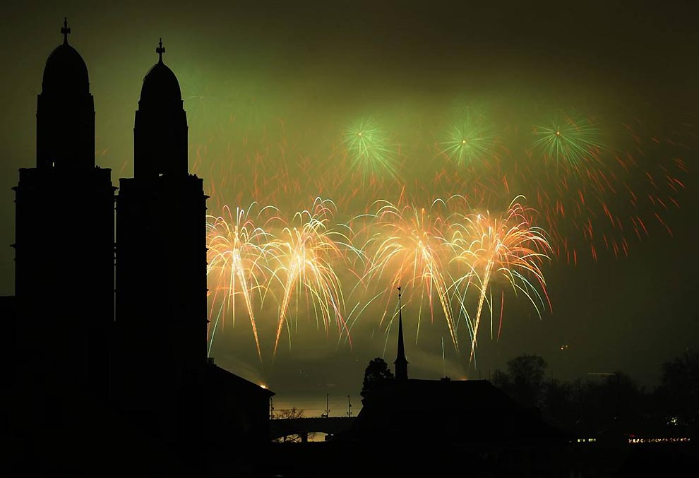

Slide 20
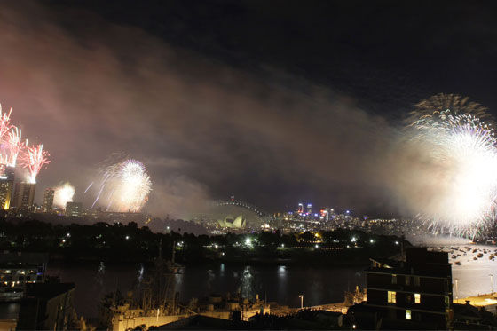
Miles de personas observaron, encantadas, el espectáculo en los alrededores del Sydney Harbour Bridge y la Opera House. Millones más lo vieron a través de sus televisores

Slide 21
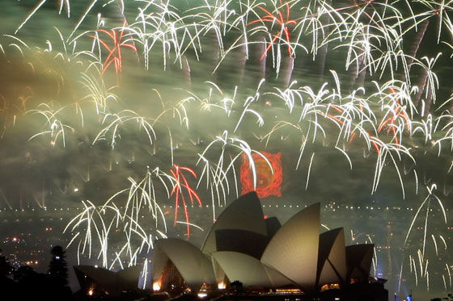
STIDNEY, COMO SIEMPRE, DESLUMBRÓ AL PLANETA. GIGANTESCOS Y HERMOSOS FUEGOS ARTIFICIALES ILUMINARON EL A CIUDAD AUSTRALIANA

Slide 22
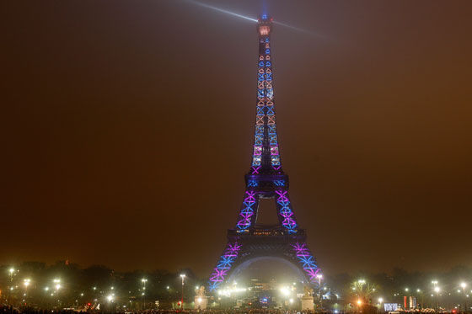
solemne y esplendorosa, es la inmortal Torre Eiffel, en París

Slide 23
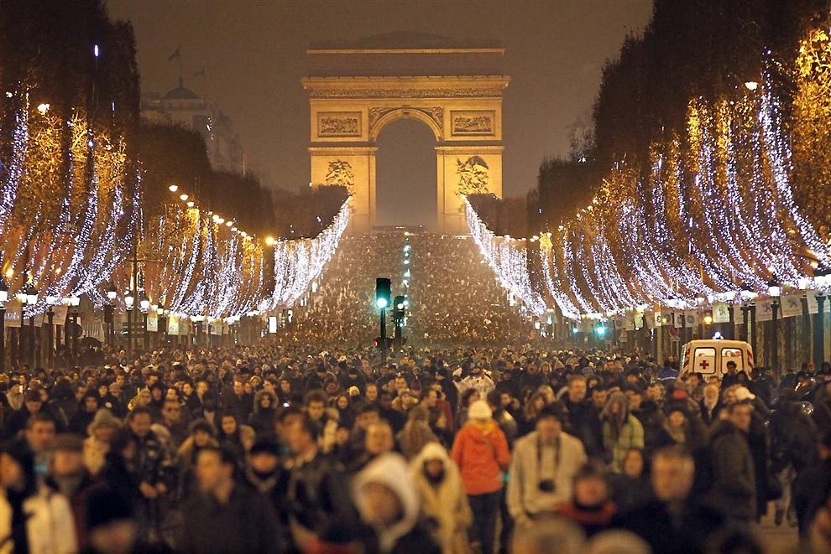

Slide 24
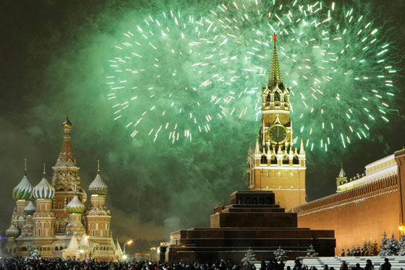
Miles de rusos recibieron el 2010 en la Plaza Roja, de Moscú. Al fondo, el Kremlin y la catedral de San Basilio

Slide 25
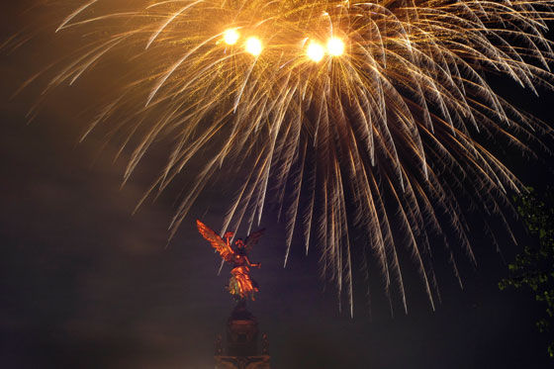
Mexicanos celebraron hasta el amanecer. Aquí, el Monumento del Ángel de la Independencia, en Ciudad de México.

Slide 26
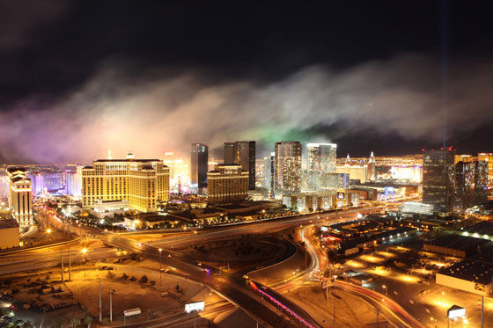
LAS VEGAS, COMO DE PELÍCULA. TODO UN JUEGO DE LUCES Y FUEGO TRASNOCHÓ A ESTA CIUDAD

Slide 27
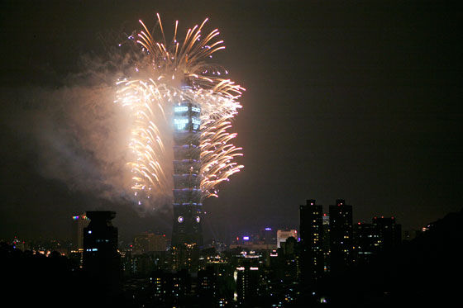
Este edificio, ubicado en Taiwán, es uno de los más altos del mundo. Así se veía al amanecer del primero de enero

Slide 28
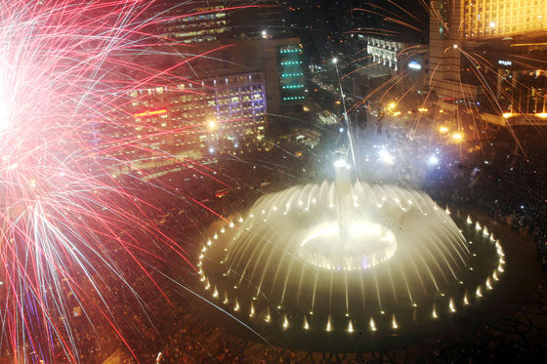
ESTA BELLA POSTAL NOS LLEGA DE YAKARTA, EN INDONESIA

Slide 29
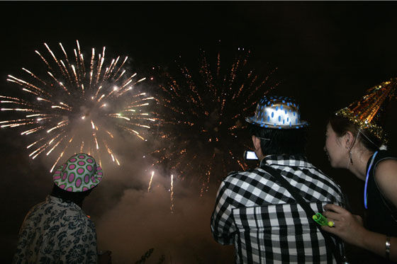
TURISTAS DISFRUTAN DE LOS JUEGOS PIROTÉCNICOS EN PETALING JAYA, CERCA DE KUALA LUMPUR, EN MALASIA

Slide 30
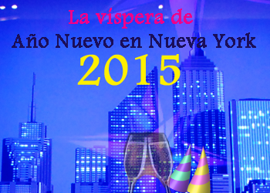

Slide 31
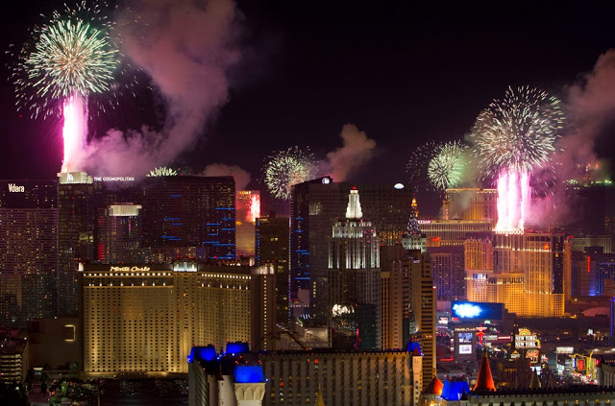

Slide 32
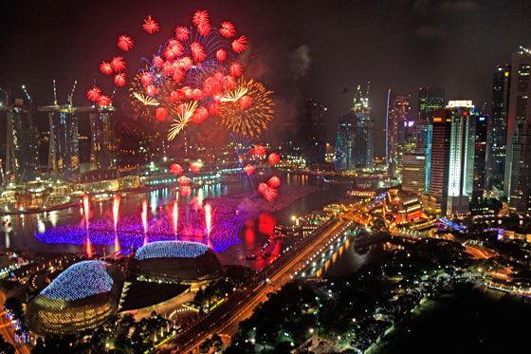
FUEGOS ARTIFICIALES ILUMINAN EL HORIZONTE DE LA ZONA FINANCIERA DE SINGAPUR

Slide 33
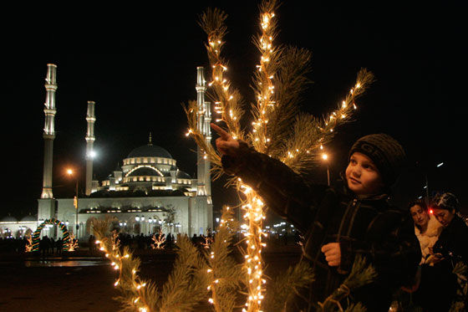
imagen fue captada en en el centro de Grozni, en Chechenia.

Slide 34
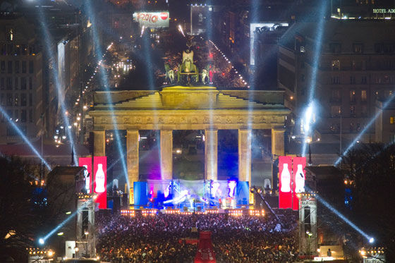
MAJESTUOSA LUCÍA LA PUERTA DE BRANDEMBURGO, EN BERLÍN. LOS ALEMANES NO SE QUEDARON ATRÁS EN LA CELEBRACIÓN

Slide 35
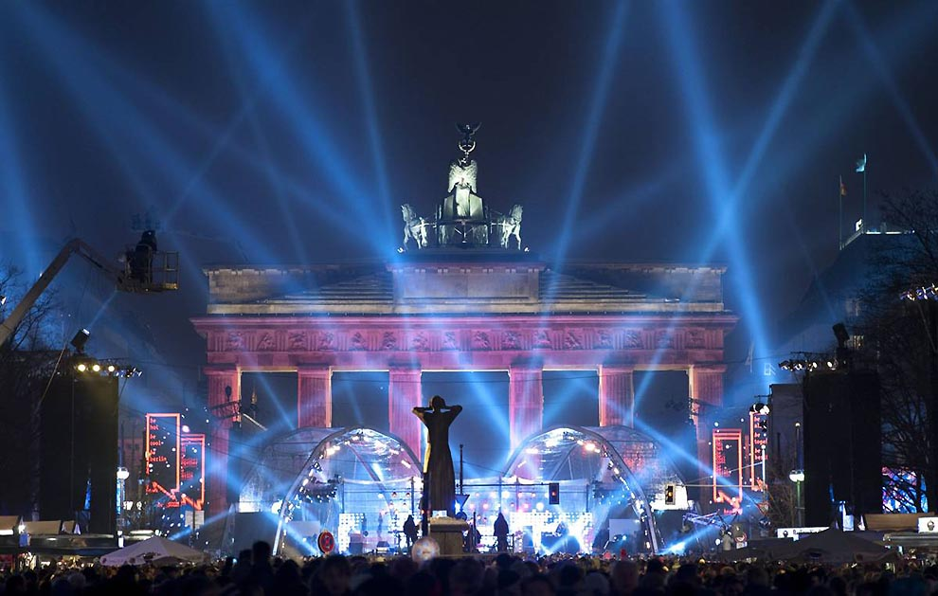

Slide 36
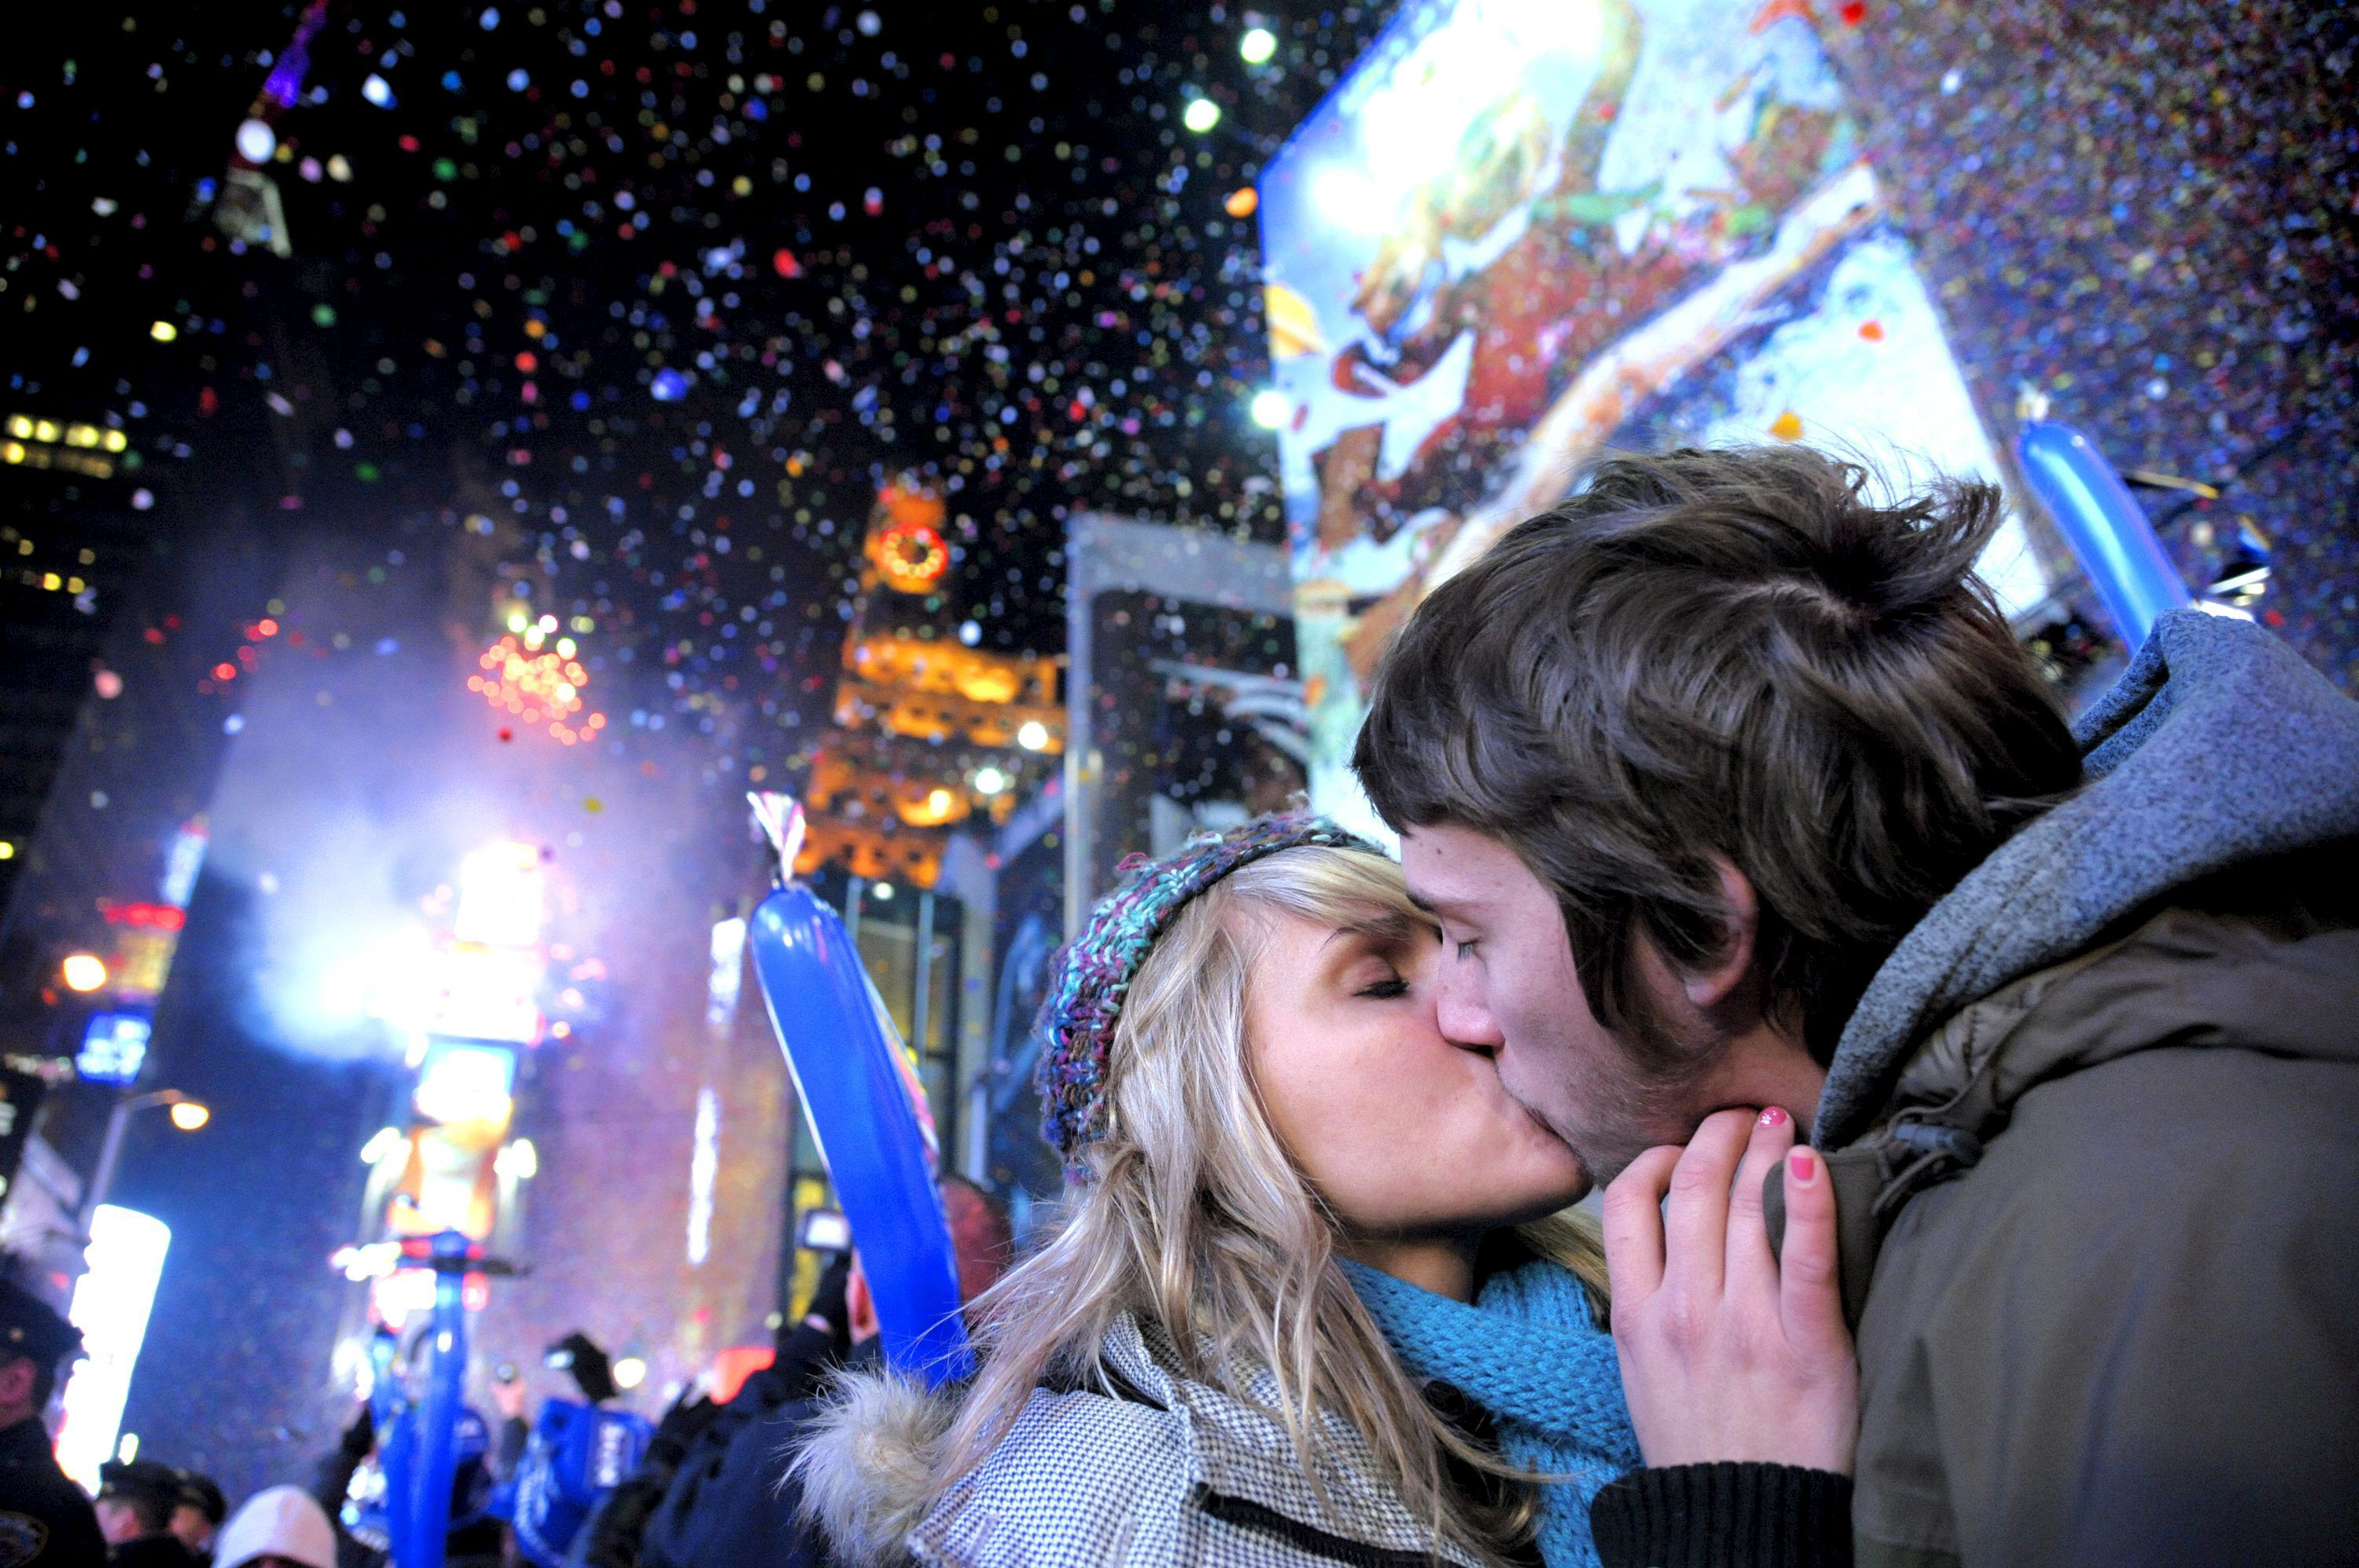
ESTADOS UNIDOS. Una pareja de Michigan se besa en Times Square mientras celebra la llegada de un nuevo año.

Slide 37
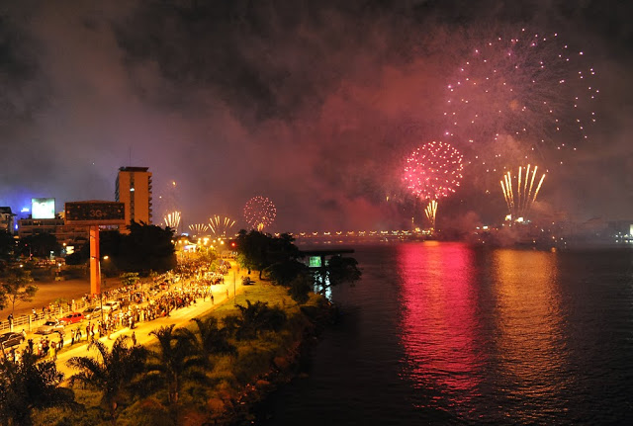
La Playa de Waikiki en Honolulu, Hawaii

Slide 38
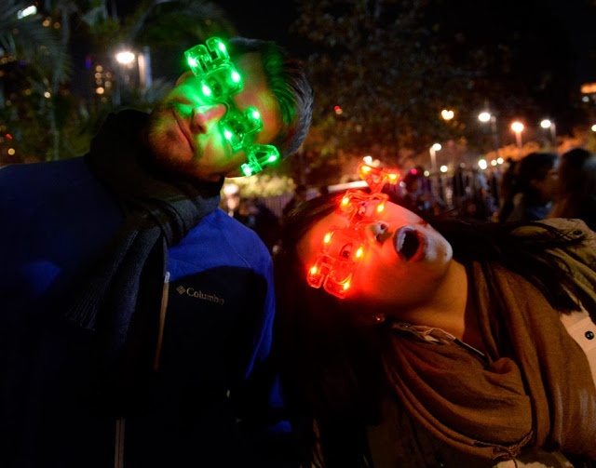

Slide 39
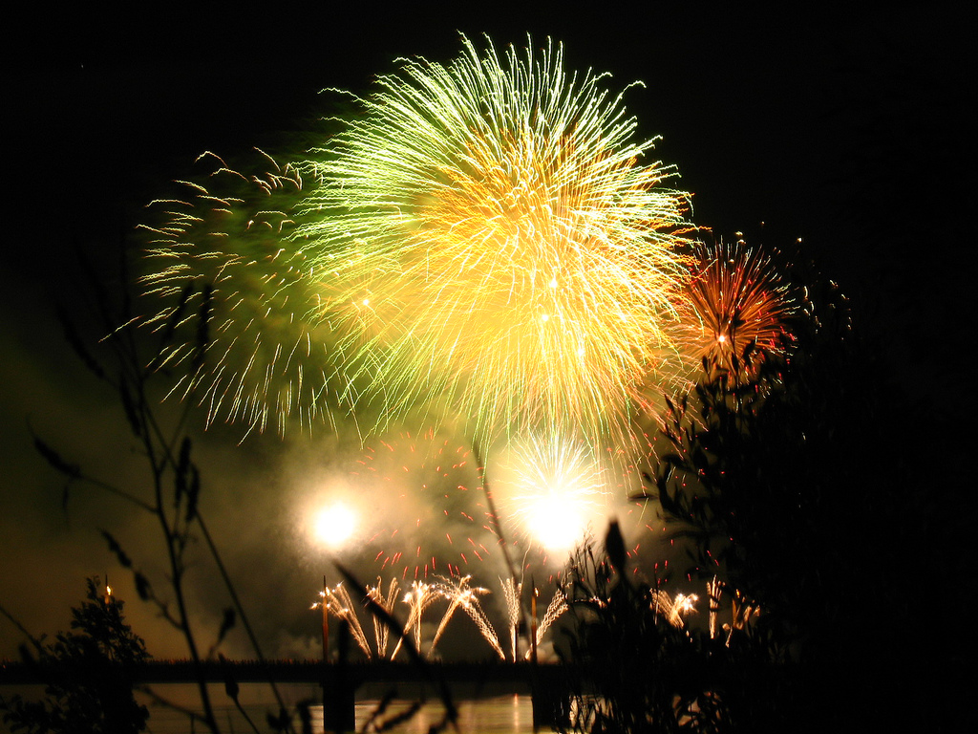

Slide 40
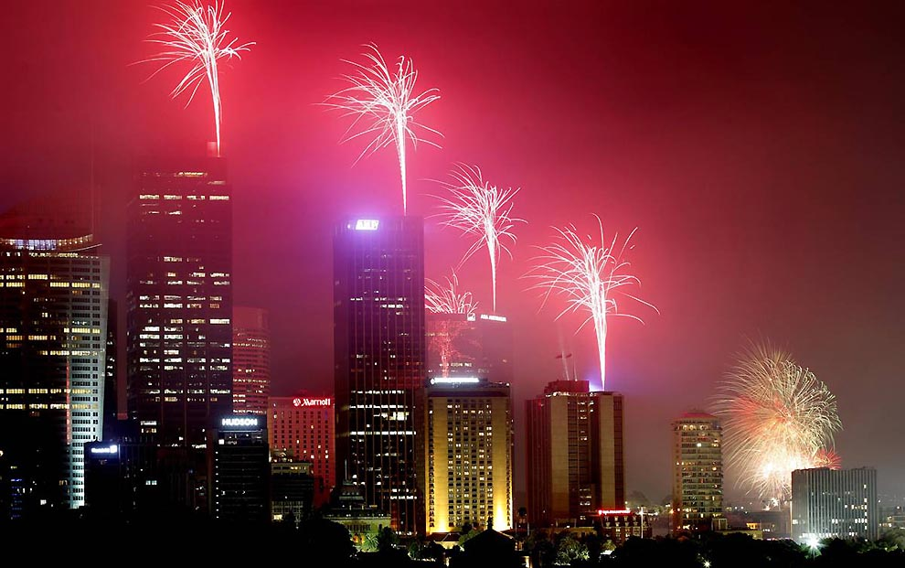

Slide 41
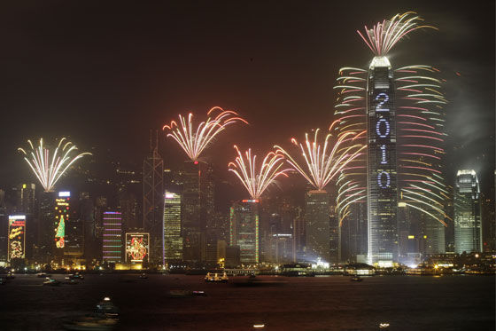
otro punto del país oriental festejan animadamente la llegada del Año Nuevo

Slide 42
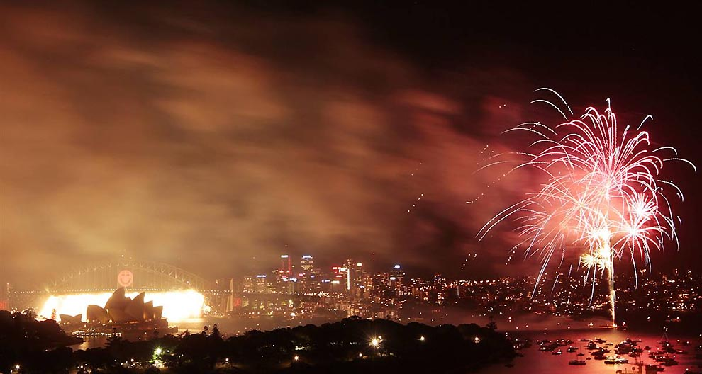

Slide 43
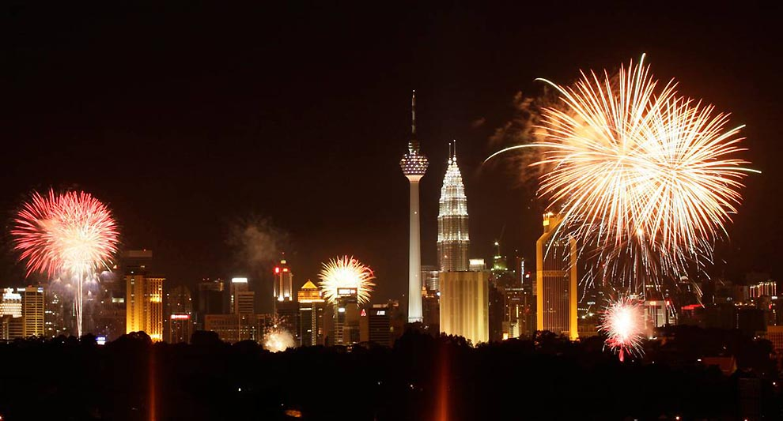

Slide 44
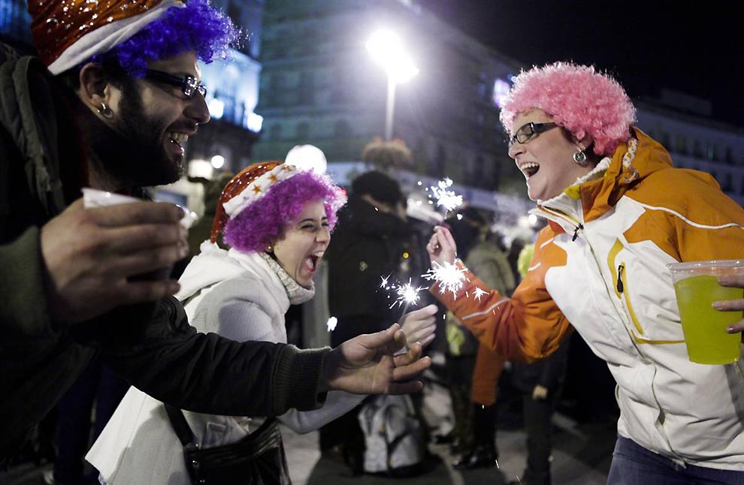

Slide 45
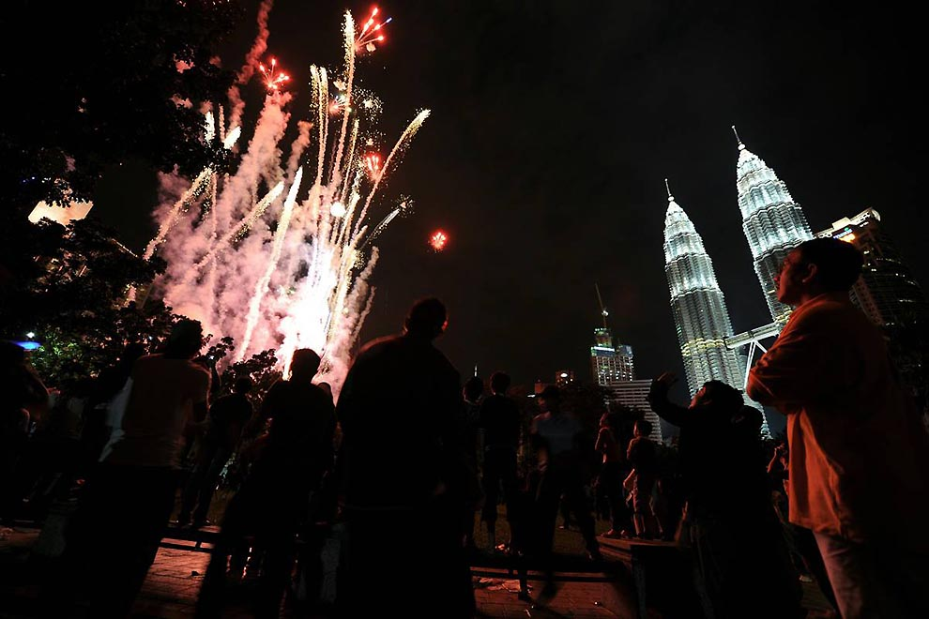

Slide 46
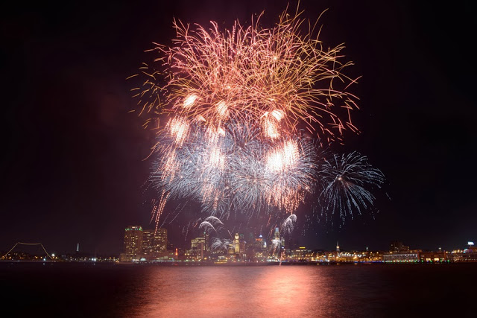
Celebraciones en la ciudad de Philadelphia

Slide 47
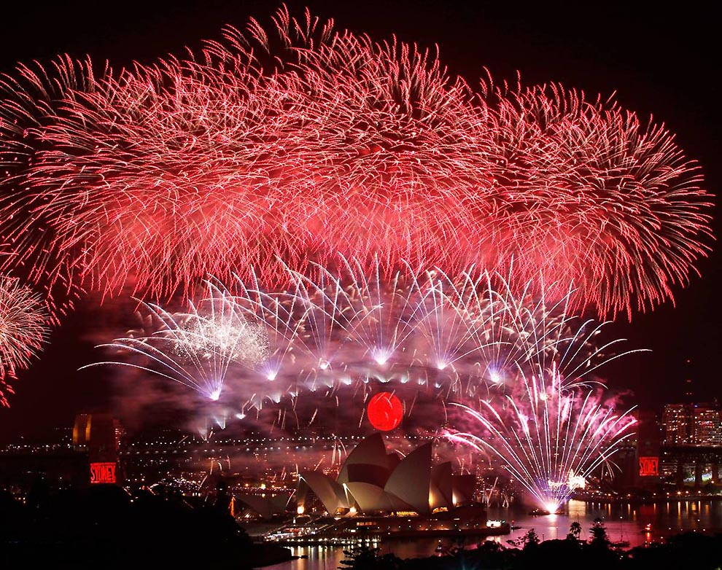

Slide 49
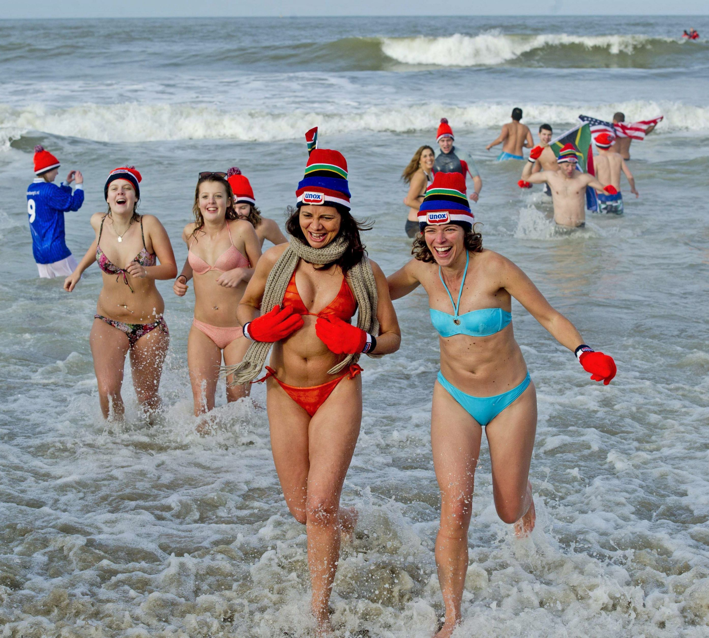
BRASIL. Vista de los fuegos de artificiales en la playa de Copacabana en la ciudad de Río de Janeiro, donde aproximadamente dos millones de personas participaron de la fiesta de la noche de año nuevo

Slide 50
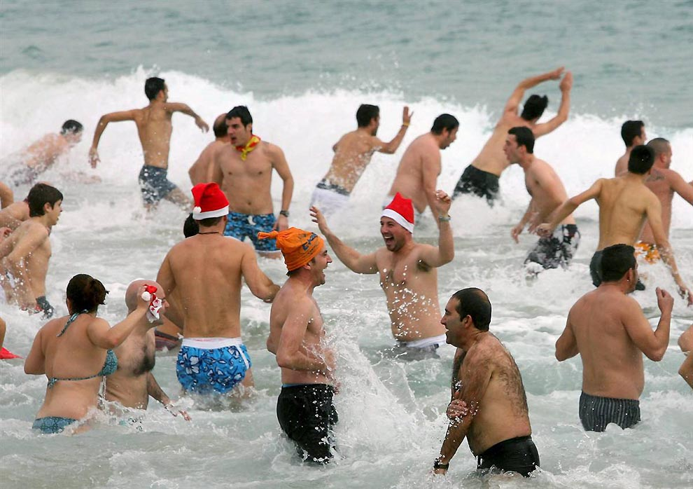

Slide 51

HAJAJA QUE RICO UN AÑO QUE SE VA!!! QUE VENGA EL 2015 Y A CELEBRAR!!!

Slide 52



Slide 53


  UN FUERTE ABRAZO QUE TENGAS UN BUEN DIA
JOSE LUIS

Slide 54



Accede a la sección que desees desde aquí:
Propia Creación
De la Red
Dedicatorias | Fechas Especiales | Graciosos
Historia y Arte | Lugares | Musicales
Naturaleza y Ciencias | Política | Reflexión
Religiosos | Románticos | Salud
Dedicatorias | Fechas Especiales | Graciosos
Historia y Arte | Lugares | Musicales
Naturaleza y Ciencias | Política | Reflexión
Religiosos | Románticos | Salud
Si deseas recibir pps periódicamente en tu correo electrónico subscríbete aquí:

